Slide 1
Нагрузочное тестирование
Дмитрий Вайнер
Тлг: https://t.me/vki_front

Slide 2
Баянистый анекдот
Купили как-то суровым сибирским лесорубам японскую бензопилу.
Собрались в кружок лесорубы, решили ее испытать.
Завели ее, подсунули ей деревце.
«Вжик» — сказала японская пила.
«Ух, блин...» — сказали лесорубы.
Подсунули ей деревце потолще. «Вж-ж-жик!» — сказала пила.
«Ух, блин!» — сказали лесорубы.
Подсунули ей толстенный кедр. «ВЖ-Ж-Ж-Ж-Ж-Ж-Ж-ЖИК!!!» — сказала пила.
«Ух ты, блин!!» — сказали лесорубы.
Подсунули ей железный лом. «КРЯК!» — сказала пила.
«Ага!!!» — укоризненно сказали суровые сибирские лесорубы! И ушли рубить лес топорами…

Slide 3
Метрики нагрузочного тестирования
Время отклика
Нагрузка CPU
Потребление памяти
Нагрузка на дисковую подсистему (для базы особенно актуально)

Slide 4
Сценарии тестирования
Веб-сервис с функциональностью корзины покупателя рассчитан на 100 одновременно работающих пользователей, которые следуют некоторому определённому сценарию (заданные действия в указанных пропорциях):
25 пользователей просматривают товар и выходят из системы.
25 пользователей добавляют товар в корзину, оформляют его и выходят из системы.
25 пользователей используют функцию возврата товара и выходят из системы.
25 пользователей входят в систему и не проявляют никакой активности.

Slide 5
Средства тестирования
Nodeload
Loadtest
https://artillery.io/

Slide 6
Как тестировать
Поднять сервер:
node server.js (из предыдущих примеров)
Поставить artillery.io
npm i -D artillery
Запустить
artillery quick --count 10 -n 20 http://localhost:3000/

Slide 7
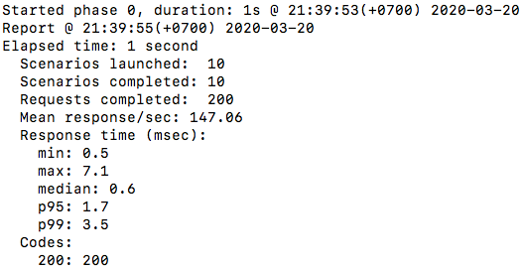
Результаты работы artillery

Slide 8
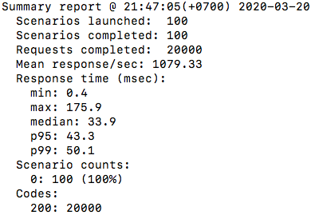
Результаты работы artillery
Тест пострашнее, 100 юзеров, 200 запросов от каждого
artillery quick --count 100 -n 200 http://localhost:3000/

Slide 9
Более сложные сценарии
Создадим файл сценария artillery.yml:
config:
target: http://localhost:3000
phases:
- duration: 60
arrivalRate: 10
scenarios:
- flow:
- post:
url: "/"
json:
nick: "123"
message: "123"
- get:
url: "/"

Slide 10
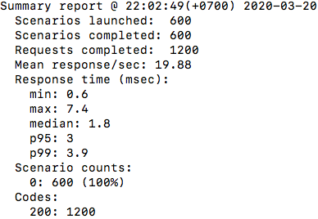
Более сложные сценарии
Выполним:
artillery run artillery.yml

Slide 11
Более сложные сценарии
Можно брать данные из заготовленных файлов
Можно генерировать данные налету (случайно)
См. доку https://artillery.io/blog/using-fakerjs-with-artillery
https://artillery.io/docs/script-reference/

Slide 12
Яндекс.Танк

